Slide 1
Voetbalvereniging R.W.B.
Beleidsplan 2014-2018

Slide 2
Voetbalvereniging R.W.B.
Huidige personele bezetting.
700 Leden
8 Seniorenelftallen(H)
2 Seniorenelftallen(D)
7 Juniorenelftallen
14 Pupillenteams
Kanjers
Ca. 150 vrijwilligers
RWB-1 4e klasse.
RWB-2 Res. 3e klasse.
RWB-A1 1e klasse.
RWB-B1 3e klasse.
RWB-C1 2e klasse.
RWB-D1 1e klasse.
RWB-E1 Hoofdklasse.
RWB-F1 1e klasse.

Slide 3
Voetbalvereniging R.W.B.
Huidige accommodatie.
Wedstrijdveld.(veld 1)
Kunstgrasveld inc. verlichting.(veld 2)
Wedstrijd/trainingsveld inc. verlichting.(veld 3)
Wedstrijdveld inc. verlichting.(veld 4)
Pupillen trainingsveld (WvOC) inc. verlichting.(veld 5)

Slide 4
Voetbalvereniging R.W.B.
Huidige financiële situatie.
GEZOND
Kritisch blijven kijken naar besparingen op uitgaves zoals inkoop van (sport) middelen, energiegebruik, kosten K.N.V.B. etc.

Slide 5
Voetbalvereniging R.W.B.
WAAR WILLEN WE NAAR TOE IN
2018

Slide 6
Voetbalvereniging R.W.B.
Ledenaantal : MINIMAAL 700 leden
Leden behouden , overstap van junioren naar senioren voetbal aantrekkelijker maken.
Nieuwe aanwas op peil houden.
De eensgezindheid van de club waarborgen.
Prestatief en recreatief voetballen.
Sport en gezelligheid samen laten gaan.

Slide 7
Voetbalvereniging R.W.B.
RWB1 stabiele 3e klasser.
Alle jeugd selectie elftallen minimaal 1e klasse.

Slide 8
Voetbalvereniging R.W.B.
Vrijwilligers.
Aantal vrijwilligers continueren / uitbreiden
Waardering voor vrijwilligers bevorderen.
Goede communicatie.
Uniforme afspraken met haar vrijwilligers
omtrent vergoedingen.

Slide 9
Voetbalvereniging R.W.B.
Vrijwilligers.
Stimulatie jeugd (A/B) m.b.t. inzet bij pupillen (taak jeugdcommissie):
Trainer, leider, scheidsrechter.
Jeugdparticipatie !

Slide 10
Voetbalvereniging R.W.B.
Personeelsbeleid
Goed werkklimaat creëren
Maken van functieomschrijvingen
Functioneringsgesprekken

Slide 11
Voetbalvereniging R.W.B.
Financieel gezonde club blijven
Door meer activiteiten hogere opbrengst kantine.
Uitbreiden sponsoring.
Subsidiemogelijkheden
Verkoop kleding
Goede relatie onderhouden met medegebruikers van het Sportpark

Slide 12
Voetbalvereniging R.W.B.
Uitbreiden accommodatie
Hoofdveld met (LED) wedstrijdverlichting.
Afsluitbaar maken van de overkapping

Slide 13
Voetbalvereniging R.W.B.
Normen en waarden.
Regels opstellen/waar nodig aanpassen.
Hanteren van een open aanspreekcultuur.
Vertrouwenspersonen aanstellen.

Slide 14
Voetbalvereniging R.W.B.
Normen en waarden.
Nieuwe pilot als vervolg op project
“Naar een veiliger Sportklimaat”
door bureau HALT. (Jan van Erp):
“Cultuuroverdracht / Aanspreekcultuur”

Slide 15
Voetbalvereniging R.W.B.
Organisatie.
Toevoeging van een veiligheidscommissie / coördinatoren.
De opleiding van trainers verder stimuleren en uitbreiden.

Slide 16
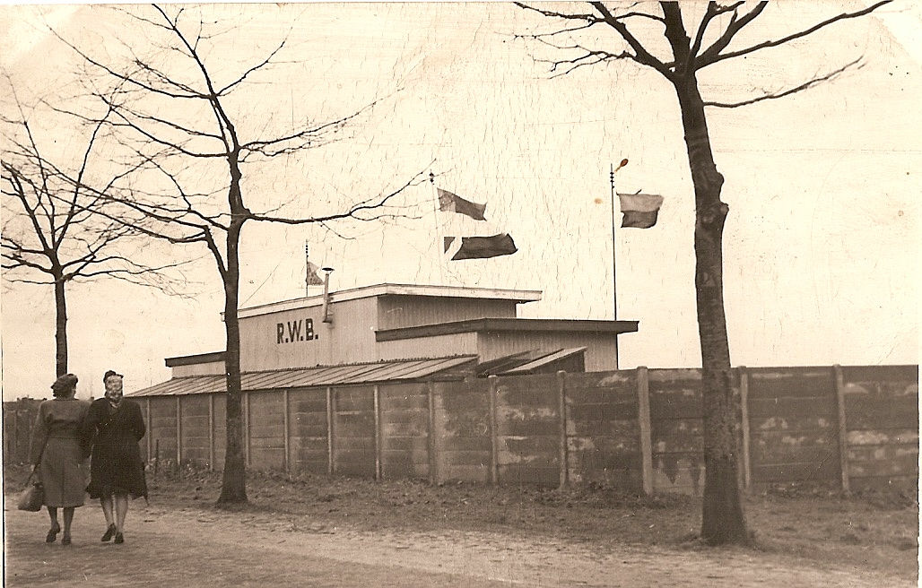
Voetbalvereniging R.W.B.
2 FEBRUARI 2018 , 110 JARIG BESTAAN.

